Slide 1
Отношения между классами

Slide 2
Визуализация архитектуры
Классы программы создаются и взаимодействуют по определённым правилам
Знание этих правил позволяет создавать программу не методом проб и ошибок, а проектировать её ещё до написания кода
Можно обсудить архитектуру и распределить работу над программы между программистами
Можно распределить работу над различными частями программы
Notes:
Подобно тому, как функции и методы состоят из определённого набора инструкций, решающих нужную задачу, классы программы создаются и взаимодействуют по определённым правилам.
Понимание этих правил позволяет создавать программы не методом проб и ошибок, а проектировать и анализировать архитектуру программы ещё до того, как вы напишете первую строчку кода. В результате вы будете иметь представление о том, из каких классов должна состоять ваша программа и о связях между ними. Также вы можете обсудить структуру программы с коллегами и распределить работу над ней.
Обнаруженную на этапе проектирования ошибку легко исправить — ведь вам не нужно переписывать ненаписанный код. Аналогия из реального мира: пока дом существует лишь на бумаге, вносить в него изменения легче, чем когда дом уже построен.
Вы научитесь визуализировать архитектуру программы и узнаете о свойствах связей между классами. Благодаря этому вы сможете обозревать структуру программы «‎с высоты птичьего полёта» и принимать стратегические решения, касающиеся её архитектуры.

Slide 3
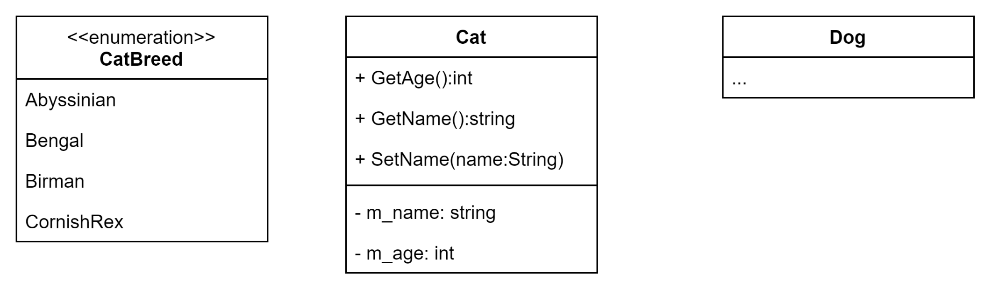
Диаграмма классов
Один из способов визуализации структуры программы
Показывает классы и интерфейсы, их состав и связи между ними
UML – универсальный язык моделирования
Notes:
Один из способов визуализации структуры программы — диаграмма классов. Диаграмма визуализирует классы и интерфейсы, из которых состоит программа или её часть, свойства и методы классов, а также связи между компонентами программы. Используемые обозначения основываются на упрощённой нотации универсального языка моделирования UML.
Класс обозначается прямоугольником, содержащим имя класса, его методы и поля. Перед именем публичного метода и поля класса может ставиться символ +, а приватного — символ -. Тип полей, аргументов и возвращаемых значений указывается после двоеточия. Указатели, ссылки, а также тип void для краткости записи можно опустить.
Приватная часть класса, часть публичных методов или все публичные методы, несущественные на данной схеме, могут быть пропущены:
Стандартные классы вроде string, vector, а также несущественные для диаграммы классы обычно на ней не отображаются.
Перечислимые типы отображаются похожим на класс образом, с той лишь разницей, что перед именем класса записывают слово enumeration.

Slide 4
Ассоциация

Slide 5
Ассоциация (Association)
Общее понятие связи между классами
Характеристики:
Объекты знают друг о друге
Нет владения (ownership)
Независимые жизненные циклы
Виды ассоциации:
Простая ассоциация
Агрегация (слабое владение)
Композиция (сильное владение)
Связь может быть:
односторонней
двусторонней
Реализация в C++:
указатели (*)
ссылки (&)
Пример: Учитель ↔ Ученик
Notes:
Ассоциация — это общее понятие связи между классами.
То есть, когда мы говорим, что два класса как-то связаны — чаще всего речь идёт именно об ассоциации.
Но внутри этого общего понятия есть более частные случаи:
агрегация
композиция
Они отличаются тем, насколько сильная связь между объектами и есть ли между ними владение.
Если связи почти нет — просто «объекты знают друг о друге» — это простая ассоциация.
Если появляется слабое владение — это уже агрегация.
Если же один объект полностью управляет жизненным циклом другого — это композиция.
Важно понимать: агрегация и композиция — это частные случаи ассоциации.
Теперь вернёмся к базовой ассоциации.
Здесь:
объекты не владеют друг другом
их жизненные циклы не связаны
каждый может существовать отдельно
Например, учитель и ученик. Они могут ссылаться друг на друга, но один не управляет жизнью другого.
В C++ такая связь обычно реализуется через указатели или ссылки. При этом мы не отвечаем за создание или удаление связанного объекта — мы просто его используем.
И это делает ассоциацию самым общим и самым гибким видом отношений между классами.

Slide 6
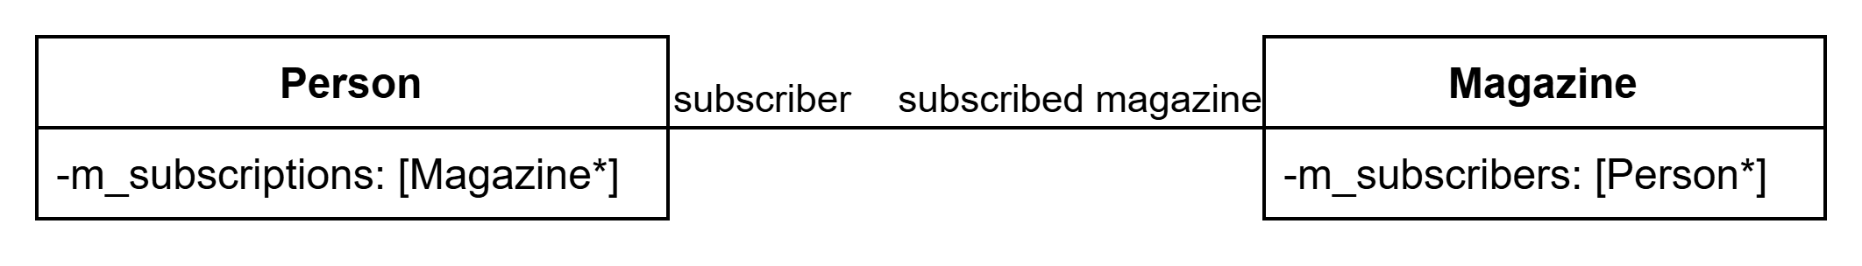
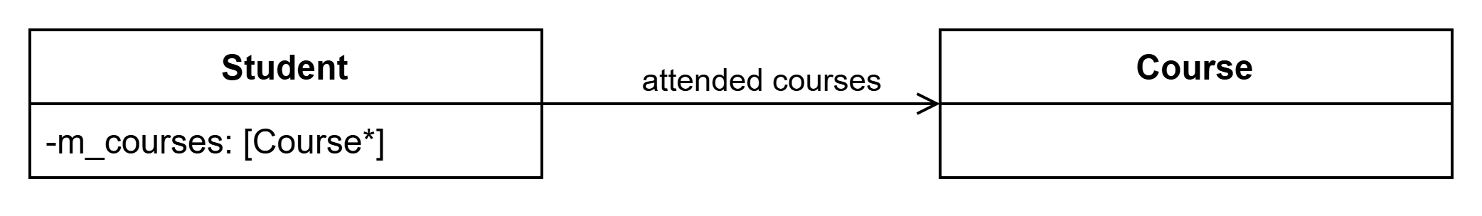
Обозначение ассоциации на диаграмме классов

Slide 7
Учитель - ученик
class Teacher;
class Student {
public:
Student(const std::string& name)
: m_name(name), m_teacher(nullptr) {}
void SetTeacher(Teacher* t) {
m_teacher = t;
}
void Print() const {
std::cout << "Student: " << name
<< std::endl;
}
private:
std::string m_name;
Teacher* m_teacher; // ассоциация
};
class Teacher {
public:
Teacher(const std::string& name)
: m_name(name) {}
void Print() const {
std::cout << "Teacher: " << m_name
<< std::endl;
}
private:
std::string m_name;
};
Notes:
Рассмотрим простой пример.
У нас есть два класса: Student и Teacher. Студент хранит указатель на учителя — то есть он «знает» о нём.
Обратите внимание: мы передаём адрес уже существующего объекта.
Студент:
не создаёт учителя
не удаляет его
не управляет его временем жизни
Он просто хранит ссылку на него.
Это и есть классическая ассоциация: объекты связаны, но не владеют друг другом.
Если мы удалим учителя, студент всё ещё может существовать — просто его указатель станет невалидным.
Именно независимость жизненных циклов — ключевой признак ассоциации.

Slide 8
Композиция
Notes:
Композиция — один из самых простых способов создать новый тип данных, используя функционал уже имеющихся. При композиции мы получаем новый, более сложный тип, состоящий из одного или нескольких более простых объектов.

Slide 9
Композиция (composition)
Сильная связь: отношение «часть–целое» с владением (ownership)
Ключевые свойства:
Объект состоит из частей
✅ Есть владение (ownership)
Общий жизненный цикл
Часть принадлежит только одному объекту
Жизненный цикл:
Создаётся вместе с целым
Удаляется вместе с целым
Особенности:
Часть обычно не знает о целом
Нельзя «разделить» часть между объектами
Реализация в C++:
поле класса (по значению)
Notes:
Теперь переходим к более сильному типу связи — композиции.
Композиция — это отношение «часть–целое», где один объект владеет другими.
Это означает, что: части не существуют отдельно
их жизненный цикл полностью зависит от целого /
Если уничтожается целый объект — уничтожаются и все его части.
Например, дом и комнаты. Комната не существует сама по себе — она часть конкретного дома.
В C++ композиция встречается постоянно: когда один класс содержит другой как поле.
Важно: здесь уже есть владение, в отличие от ассоциации, где его не было.
Именно это делает композицию самой сильной формой связи между объектами.

Slide 10
Примеры
struct Point {
double x, y;
};
class Circle {
Point m_center;
double m_radius;
};
struct Complex {
double real;
double im;
};
class Rational {
int m_numerator;
int m_denominator;
};
class Polygon {
std::vector<Point> m_vertices;
};
Точка на плоскости
Пара чисел, задающих координаты точки
Окружность
Точка (центр) и число (радиус)
Класс комплексных чисел
Действительная и мнимая часть
Класс рациональных чисел
Пара целых чисел - числитель и знаменатель
Многоугольник
Координаты вершин
Notes:
Примеры композиции:
Точка на плоскости состоит из двух чисел, хранящих её координаты.
Окружность состоит из точки, задающей координаты центра, и числа, задающего радиус.
Класс рациональных чисел состоит из двух целых чисел — числителя и знаменателя.

Slide 11
Пример
// Книга - пример композиции экземпляров string и int.
class Book
{
...
private:
string m_title;
string m_author;
string m_isbn; // ISBN - уникальный номер книжного издания
int m_publicationYear; // Год публикации
};
// Человек - ещё один пример композиции экземпляров string и int
class Person
{
private:
string m_name;
string m_address;
int m_birthYear;
};
Notes:
Композиция позволяет с лёгкостью создавать сложные объекты из более простых. Однажды разработав и протестировав класс, мы можем многократно использовать его как надёжный «кирпичик» в составе более крупных компонентов нашей программы. Классы стандартной библиотеки C++ являются хорошим примером таких «кирпичиков».

Slide 12
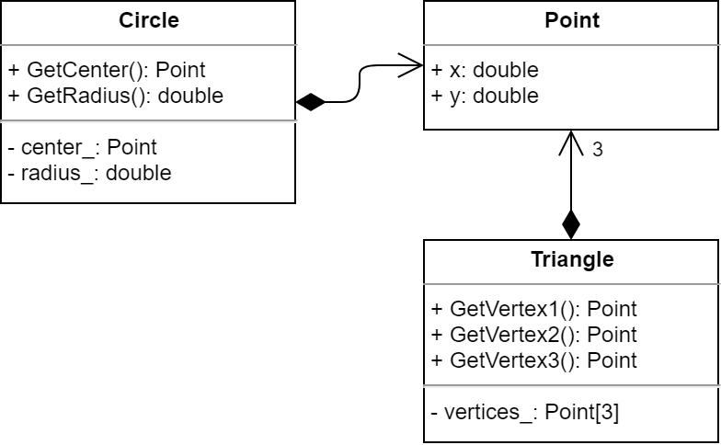
Обозначение композиции на диаграммах классов
Notes:
На диаграмме классов композиция обозначается соединительной линией с закрашенным ромбом, исходящим от составного объекта. Со стороны включаемого объекта наконечника может и не быть.
Ограничений на количество включений простого объекта в состав более сложного нет. В приведённом примере Circle содержит один экземпляр Point, а Triangle — три. Чтобы подчеркнуть множественный характер связи, на конце стрелочки может указываться количество экземпляров.

Slide 13
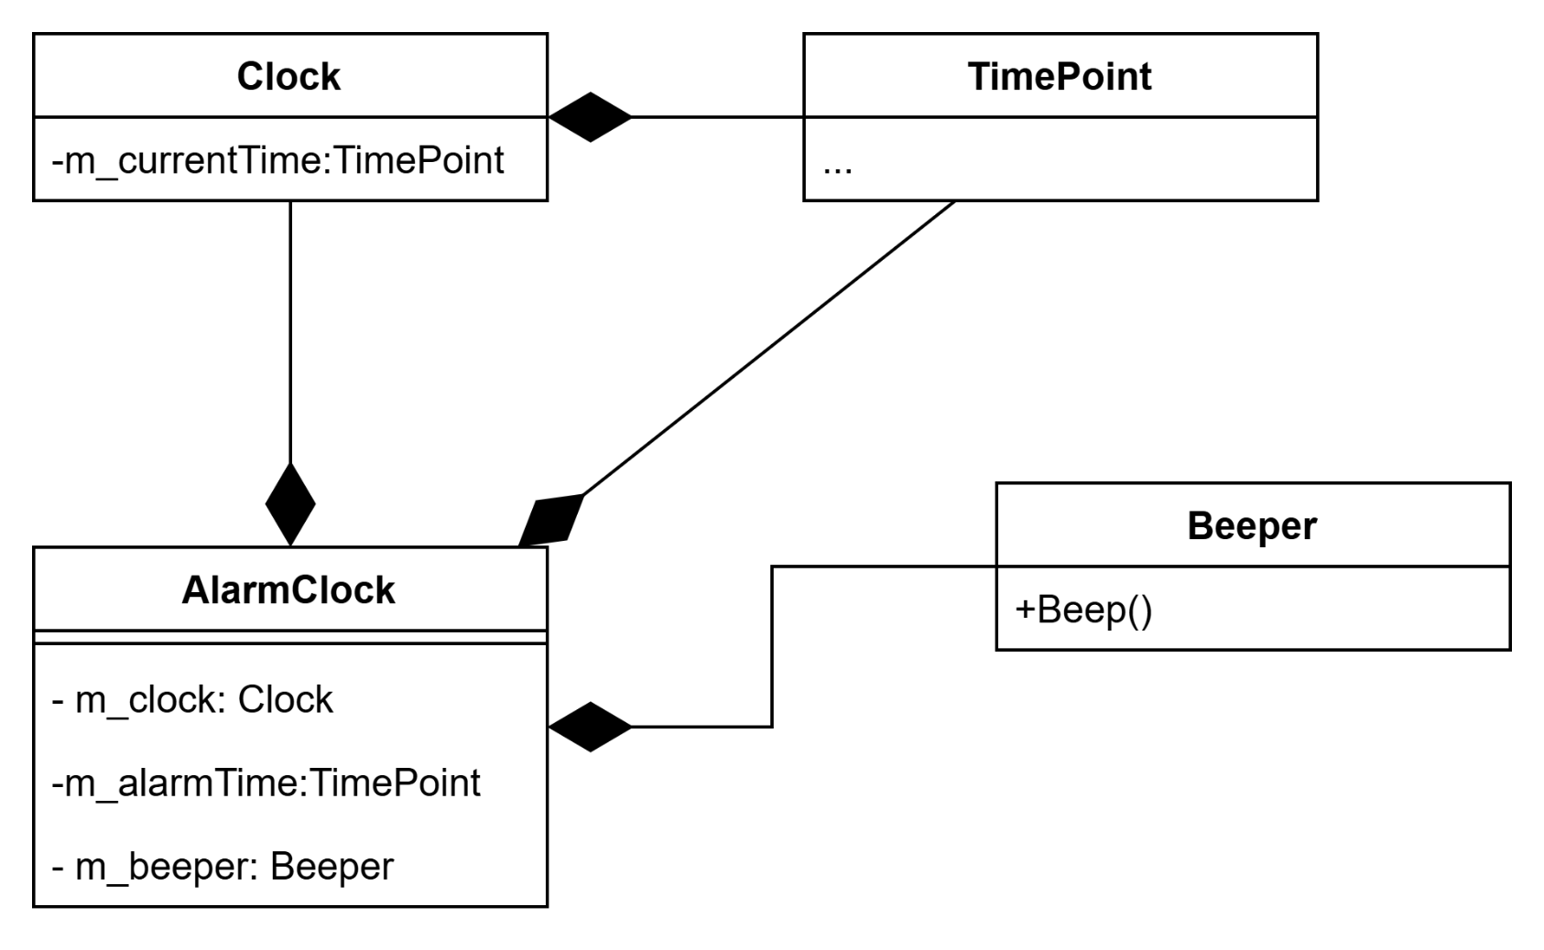
Сокрытие данных при композиции
Notes:
Композиция даёт нам важное преимущество — сокрытие реализации.
Класс-владелец управляет своими частями и не обязан раскрывать их наружу. Во внешнем интерфейсе может вообще не быть упоминаний внутренних типов.
Например, AlarmClock использует Clock и Beeper, но пользователь будильника работает только с самим будильником.
Это позволяет:
упростить интерфейс
защитить внутреннее состояние
свободно менять реализацию
При этом сами компоненты остаются универсальными: Beeper можно использовать и в других классах, не только в будильнике.
И, как и в любой композиции, при удалении объекта все его части удаляются вместе с ним.

Slide 14
Агрегация

Slide 15
Агрегация (Aggregation)
Связь «Часть – Целое» без полного владения
Ключевые свойства:
Часть входит в состав целого
Нет полного владения
Независимые жизненные циклы
Часть может принадлежать нескольким объектам
Поведение:
Удаление целого не удаляет часть
Часть существует отдельно
Часть не знает о целом
Ограничение:
Нет циклов (объект не может содержать сам себя)
Реализация в C++:
указатели (*)
ссылки (&)
shared_ptr
объекты создаются вне класса
Notes:
Агрегация — это промежуточный вариант между ассоциацией и композицией.
Как и в композиции, здесь есть отношение «часть–целое», но без полного владения.
Целое использует части, но не управляет их временем жизни. Если удалить целый объект, его части продолжают существовать.
Ключевое отличие от композиции: часть может принадлежать сразу нескольким объектам и существовать отдельно.
В C++ это обычно реализуется через указатели или ссылки на объекты, созданные снаружи.
Таким образом, агрегация — это «ослабленная композиция»: связь есть, но владение неполное.

Slide 16
Пример агрегации
class TV {
…
};
class RemoteControl {
public:
RemoteControl(TVSet & tv, std::istream& input, std::ostream& output);
…
private:
TVSet& m_tv;
std::istream& m_input;
std::ostream& m_output;
};
Notes:
Здесь показан пример агрегации.
Класс RemoteControl использует объект TV, но не создаёт его и не управляет его временем жизни. Телевизор передаётся извне и сохраняется по ссылке.
Да, в этой реализации пульт не может работать без телевизора — он обязан получить его в конструкторе. Но это ограничение интерфейса, а не владения.
Ключевой момент в другом: пульт не владеет телевизором. Он его не создаёт и не удаляет.
Телевизор может существовать отдельно от пульта и использоваться другими объектами.
Именно это и отличает агрегацию от композиции: зависимость может быть, но владение отсутствует.

Slide 17
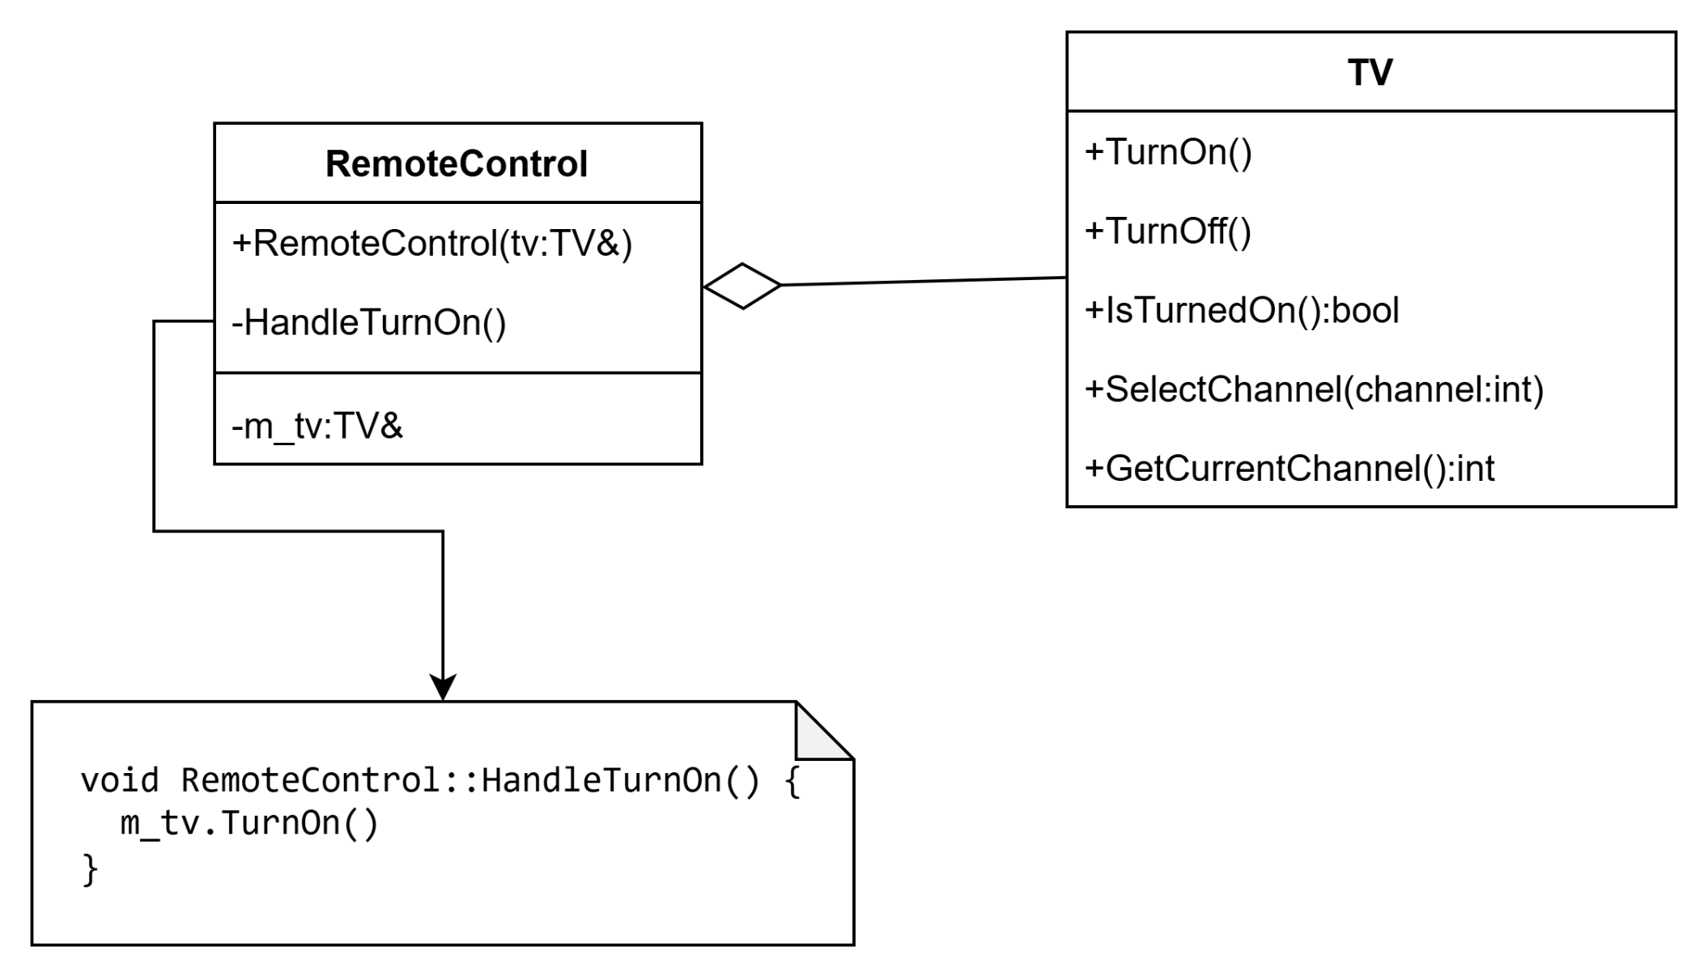
Агрегация и делегирование
Notes:
Агрегация часто используется для делегирования работы.
Один объект не реализует всю логику сам, а передаёт её другому объекту, который получил извне.
В нашем примере RemoteControl не управляет телевизором напрямую — он просто принимает команды пользователя и делегирует выполнение объекту TV.
Например, при включении пульт вызывает m_tv.TurnOn() и не знает, как именно телевизор это делает.
Так мы разделяем ответственность: пульт отвечает за взаимодействие с пользователем, а телевизор — за свою внутреннюю логику.
Это делает систему более гибкой: мы можем заменить телевизор на другой, не меняя код пульта.

Slide 18
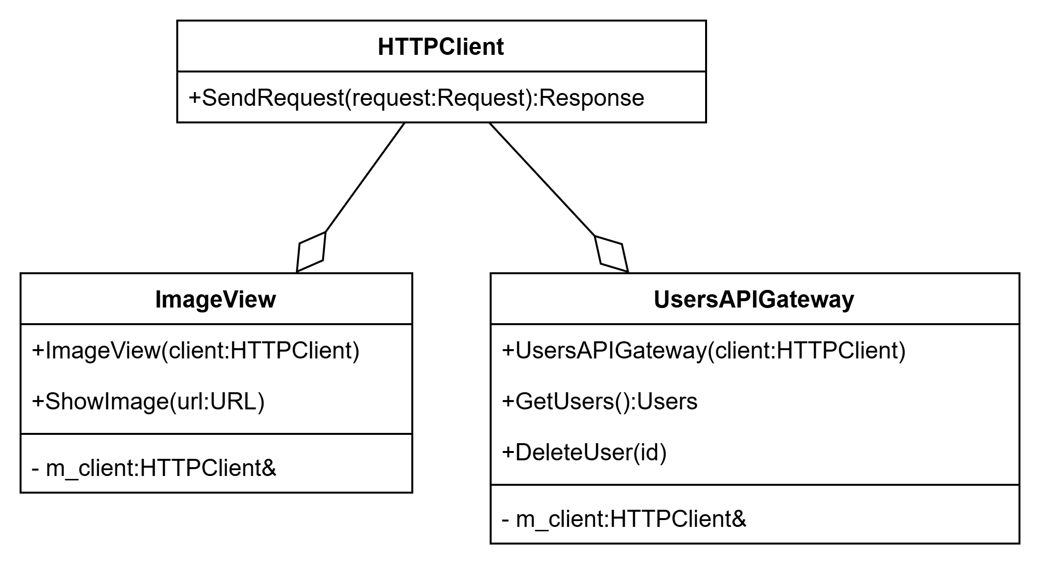
Агрегация и делегирование
Notes:
Здесь показан более реалистичный пример агрегации.
Классы ImageView и UsersAPIGateway используют HTTPClient для отправки запросов. При этом HTTPClient передаётся им извне и хранится по ссылке.
Важно, что ни один из этих классов не владеет клиентом. Они просто используют его как сервис.
При этом вовсе не обязательно, что они используют один и тот же экземпляр HTTPClient. Но такая возможность есть — и это удобно.
Фактически, HTTPClient выступает как переиспользуемый компонент. Мы можем подключать его к разным частям системы, не дублируя код.
И это ключевое преимущество агрегации: мы можем делиться объектами между классами, не накладывая жёстких ограничений на владение и жизненный цикл.

Slide 19
Зависимость (Dependency)
Notes:
При композиции и агрегации Целое оказывается связанным с Частью в течение длительного времени — поля Целого хранят Часть по значению, ссылке или указателю.
В жизни потребность в каком-либо объекте нам часто нужна лишь для выполнения некоторой задачи: мы вызываем такси, чтобы доехать до нужного места, берём нож, чтобы сделать бутерброд, прибегаем к услугам парикмахера, чтобы подстричься. После выполнения задачи потребность в объекте исчезает до следующего раза. И правда, незачем держать при себе парикмахера до конца своей жизни.

Slide 20
Зависимость (Dependency)
Слабая кратковременная связь «клиент–поставщик»
Суть:
Клиент использует Поставщика
Нет хранения ссылки/указателя
Связь возникает только во время вызова метода
Когда возникает:
объект создаётся внутри метода
объект передаётся в метод (параметр)
объект возвращается из метода
Особенности:
Поставщик не знает о Клиенте
Изменения в Поставщике могут влиять на Клиента
Самая слабая форма связи
Notes:
Зависимость — это самый слабый тип связи между классами.
Здесь объект не хранит другой объект, а лишь временно его использует, например, внутри метода.
Связь возникает на короткое время: при передаче параметра, создании объекта или возврате значения.
Ключевое отличие от ассоциации в том, что нет хранения — значит, нет постоянной связи между объектами.
При этом клиент зависит от поставщика: если интерфейс поставщика изменится, клиент тоже придётся менять.
Поэтому зависимость — это минимальная, но всё же важная связь между классами.

Slide 21
Пример
class Supplier
{
public:
void DoSomething();
};
class Client
{
public:
void DependentMethod1(Supplier& supplier) { supplier.DoSomething(); }
void DependentMethod2()
{
Supplier supplier;
supplier.DoSomething();
}
Supplier DependentMethod3() { return Supplier{}; }
void IndependentMethod()
{
cout << "Hello"s << endl;
}
};
Notes:
Здесь показаны разные варианты зависимости.
В методе DependentMethod1 объект Supplier передаётся в качестве параметра, и клиент просто вызывает его метод.
В DependentMethod2 объект создаётся прямо внутри метода и используется локально.
В DependentMethod3 объект возвращается из метода.
Во всех этих случаях Client не хранит Supplier как поле, а использует его только временно — в рамках вызова метода.
Именно это и есть зависимость: кратковременное использование объекта без установления постоянной связи.

Slide 22
class Document
{
public:
// output используется только для записи документа
void SaveToStream(ostream& output) const {
output << m_title << std::endl << m_text << std::endl;
}
// input используется только для чтения документа
void LoadFromStream(istream& input) {
std::getline(input, m_title);
m_text.clear();
std::string line;
while (std::getline(input, line)) {
if (m_text.empty()) {
m_text += '\n';
}
m_text += line;
}
}
private:
std::string m_title;
std::string m_text;
};
Notes:
Здесь показан практический пример зависимости.
Класс Document использует istream и ostream, но только внутри методов загрузки и сохранения.
Он не хранит потоки как поля, а принимает их как параметры, то есть использует временно.
Это значит, что один и тот же документ можно читать из разных источников и записывать в разные места.
Например, сегодня — в файл, завтра — в строку или сетевое соединение.
При этом сами потоки ничего не знают о документе.
Это и есть зависимость: объект использует другой объект только в момент выполнения операции, не устанавливая с ним постоянной связи.

Slide 23
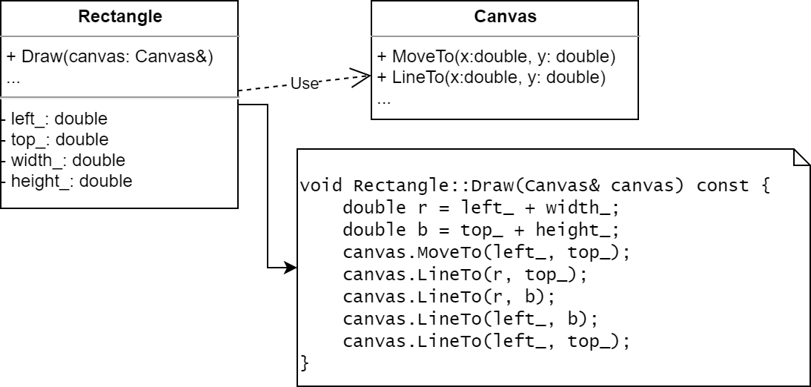
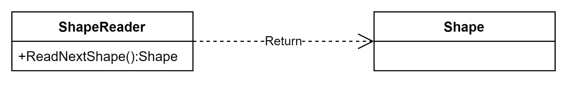
Обозначение зависимости на диаграммах классов
Notes:
На диаграммах зависимость изображается пунктирной стрелкой от клиента к поставщику.
Иногда на стрелке уточняют тип зависимости:
create — объект создаётся внутри метода
use — объект передаётся и используется
return — объект возвращается
В примере Rectangle использует Canvas: он получает его в методе и вызывает его методы для рисования.
При этом один и тот же прямоугольник можно рисовать на разных холстах.
Это типичный пример зависимости типа use.

Slide 24
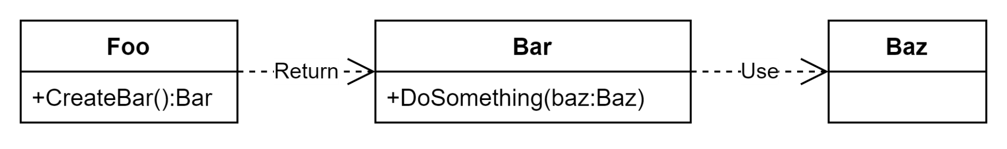
Транзитивность зависимостей
Notes:
Зависимость — самая слабая связь, но именно поэтому самая гибкая: каждый вызов может работать с разными объектами.
Однако у этой гибкости есть цена — зависимость транзитивна.
Если класс зависит от другого, а тот — от третьего, то клиенту приходится знать обо всех.
В примере: Foo возвращает Bar, а Bar использует Baz. В итоге клиент Foo вынужден знать и про Bar, и про Baz.
В отличие от этого, при композиции и агрегации внутренние детали скрыты и не «протекают» наружу.

Slide 25
Итоги

Slide 26
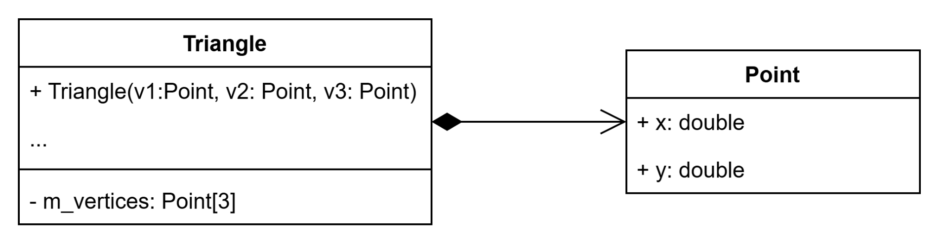
Композиция
При композиции Целое единолично владеет содержащейся в нём Частью
Как правило, Целое не отдаёт наружу ссылки на свои Части
Композиция обозначается стрелкой с закрашенным ромбиком.
Notes:
Треугольник содержит точки и единолично ими владеет.

Slide 27
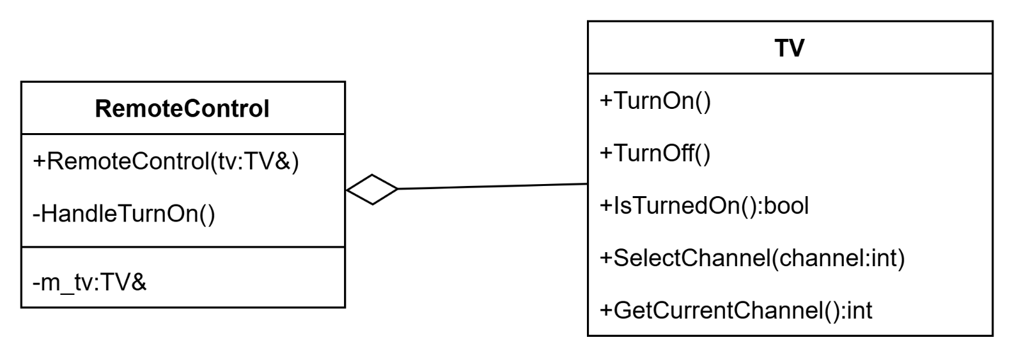
Агрегация
При агрегации Целое пользуется Частью совместно с другими объектами и не владеет им единолично
Состояние Части может измениться из-за обращения к ней других объектов
Агрегация обозначается стрелкой с незакрашенным ромбиком.
Notes:
Graphics хранит ссылку на растровое изображение, на котором рисует графические примитивы

Slide 28
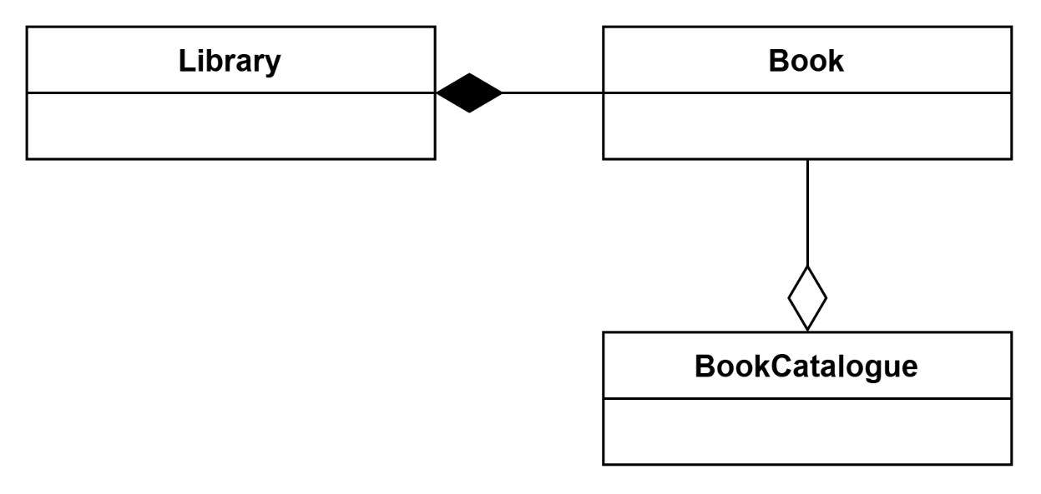
Различие между композицией и агрегацией
При композиции время жизни Части ограничено временем жизни Целого
При агрегации Часть и Целое живут независимо

Slide 29
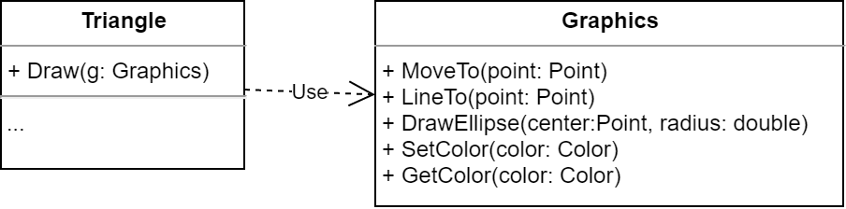
Зависимость
Зависимость задаёт отношение вида «‎Клиент-Поставщик»‎.
Клиент использует переданного ему Поставщика, но не сохраняет ссылку на него в своих полях
Либо создаёт
Зависимость обозначается пунктирной стрелкой.
Notes:
Треугольник использует Graphics в методе Draw, чтобы нарисовать на нём своё изображение.

Slide 30
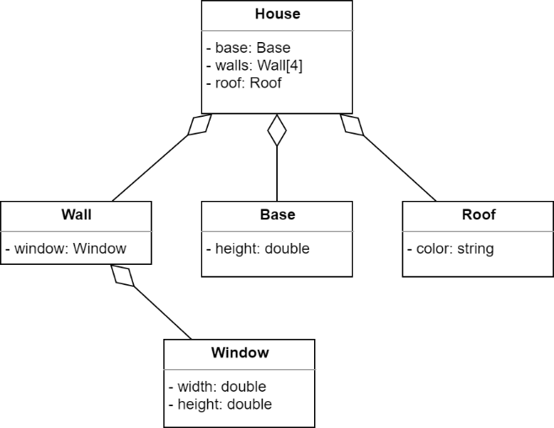

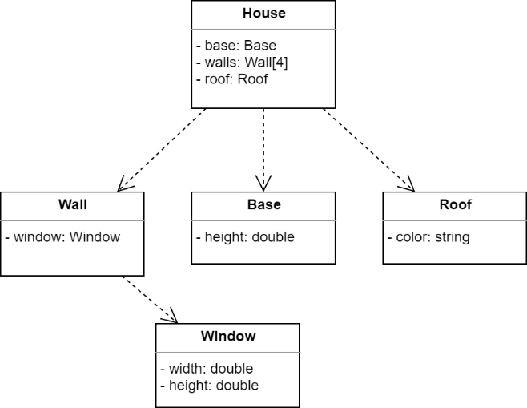


Выберите корректную диаграмму
✅
Notes:
Вам представлены несколько диаграмм, выражающих отношения между классами House, Wall, Base, Roof и Window. Выберите среди них одну правильную.

